Slide 1


KFC
メンバー
小畠 優香
竹内 柊野
藤本 祥恵

Slide 2
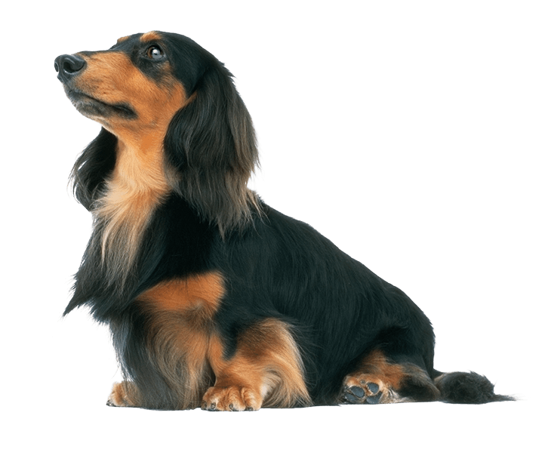


制作の経緯
・PHPを使用したアプリ設計に挑戦したかったから。
・データベースを実践で使用したかったから。
・設けてあると便利だと思う機能を盛り込んだ里親募集アプリの
制作をしたかったから。

Slide 3
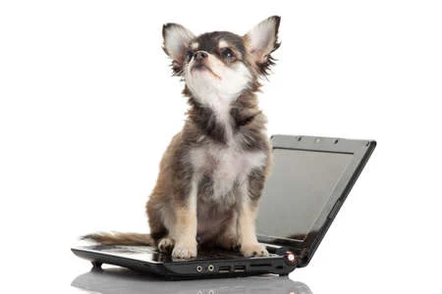
アプリの概要
・里親を募集するブリーダーと保護動物を飼いたい里親希望者を
マッチングさせるアプリ。
・譲渡会などのイベント情報を検索、閲覧できる。
使用したツール
・PHP
・Sourcetree(データの共有)

Slide 4
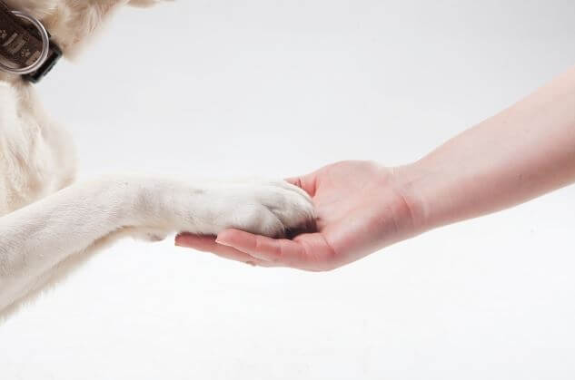
サービス利用の流れ
新規会員登録
ブリーダーまたは里親を選択する。
ブリーダー
犬猫情報の登録をする。
メッセージを受け取り、動物の詳細や譲渡
方法の打ち合わせをする。
里親
里親募集情報から飼いたい動物を探し、
里親申し込みをする。
飼いたい動物のブリーダーへメッセージを
送信する。
マッチング成立！

Slide 5
新規会員登録 ログイン方法

Slide 6
マイページ 登録情報の変更 退会ページ

Slide 7
犬猫登録 犬猫管理画面

Slide 8
里親募集 いいね機能

Slide 9
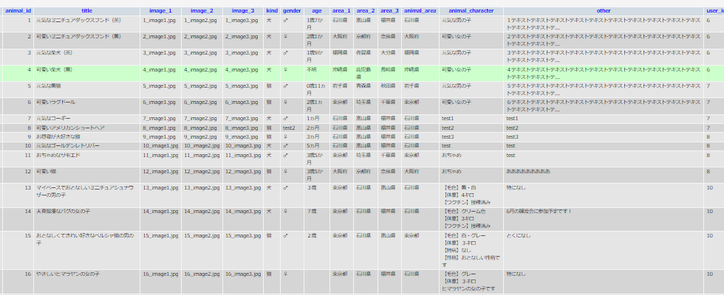
使用するテーブル
・animal（犬猫情報の保管場所）

Slide 10
・animal（犬猫情報の保管場所）
カラム名 | 役割
animal_id | 掲載ID
title | タイトル
image_1,2,3 | 画像1,2,3
kind | 犬or猫
gender | 性別
age | 年齢
area_1,2,3 | 募集対象地域1,2,3
animal_area | 動物のいる地域
animal_character | 特徴（性格）
other | 特記事項
user_id | 登録したブリーダーのID

Slide 11
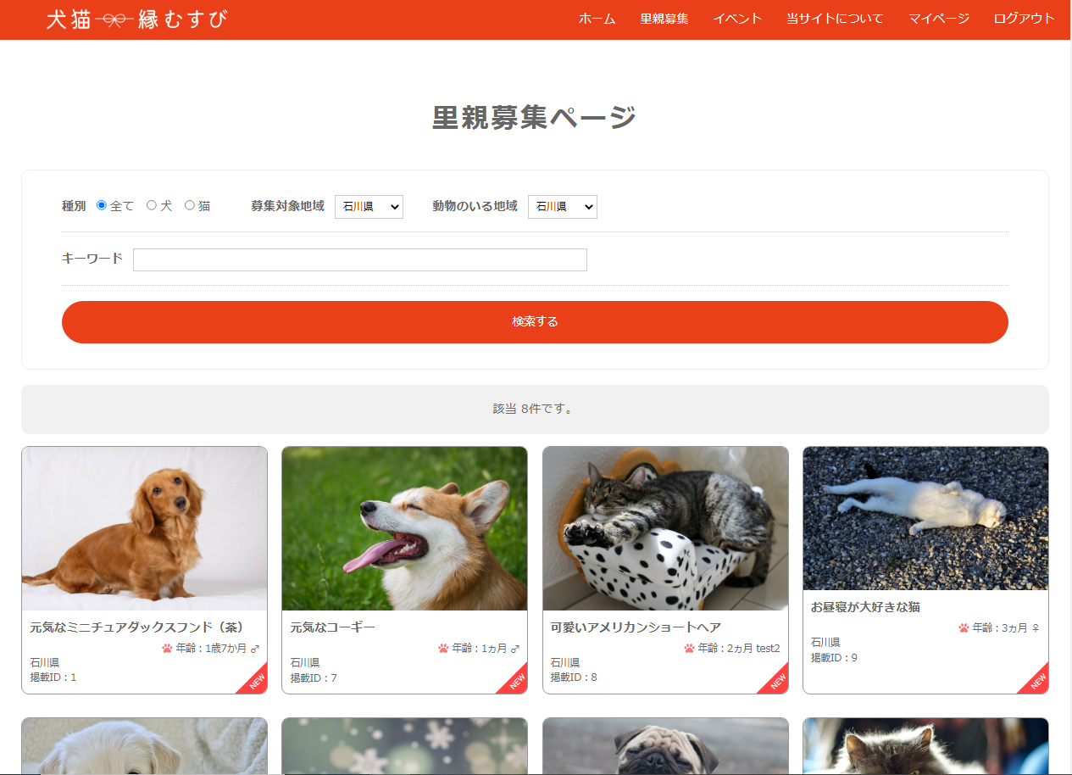
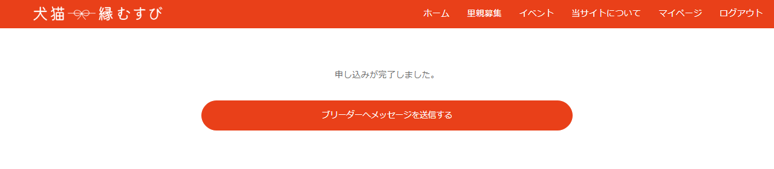
里親募集ページ
・里親募集ページでは、登録されている犬猫の
中から動物の種類、募集対象地域、動物のい
る地域、キーワードを指定してanimalテーブ
ルから条件に合致したデータを取り出して表
示しています。
・里親申し込みをしたい動物を選択して、アン
ケートや同意事項を入力して里親申し込みを
完了させてください。
・申し込みが完了すると、里親申し込みをした
動物を掲載しているブリーダーとメッセージ
のやり取りができるようになります。
里親申込完了ページ

Slide 12
メッセージ機能

Slide 13
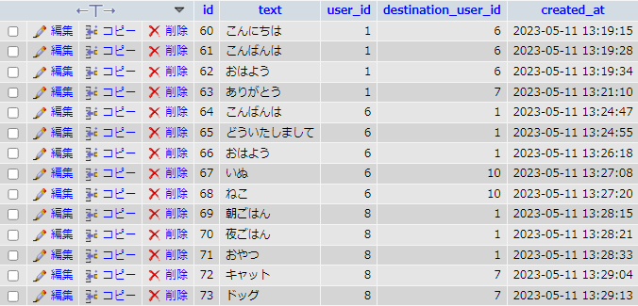
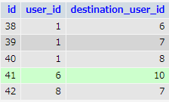
使用するテーブル
・message_relation
（メッセージやり取りがあったユーザーの格納場所）
・message
（ユーザー間のメッセージ保管場所）
カラム名 | 役割
id | メッセージID
text | メッセージ内容
user_id | メッセージをしたユーザーID
destination_user_id | メッセージ送信先のユーザーID
created_id | メッセージをした時刻

Slide 14
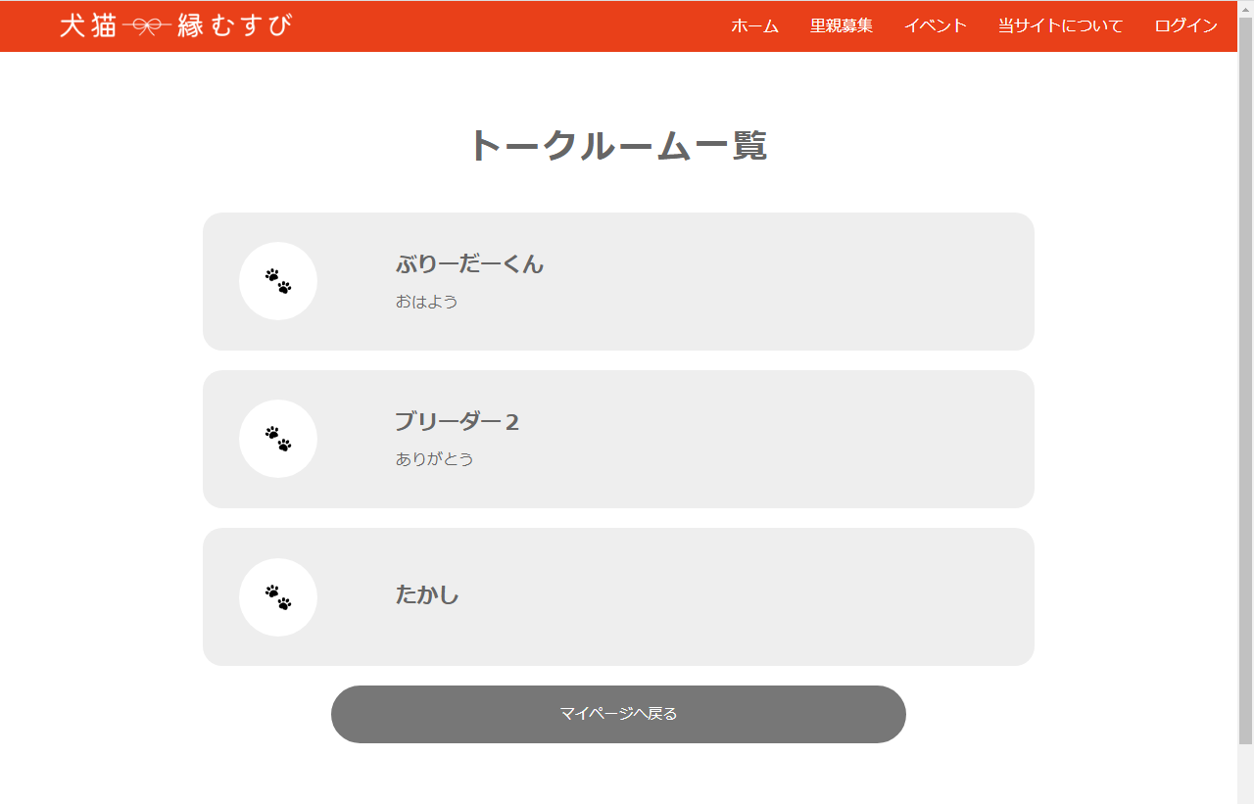
トークルーム一覧
・里親申し込みが完了した時にmessege_relation
テーブルにログインユーザーとブリーダーの
トークルームが無い場合、 messege_relation
テーブルに各ユーザーのID情報を追加します。
・トークルーム一覧を開くと、messege_relation
テーブルからログインユーザーIDが格納され
ているトークルームを取り出して表示してい
ます。
・各トークルームにはmessegeテーブルから直
近のやり取りを1件表示しています。

Slide 15
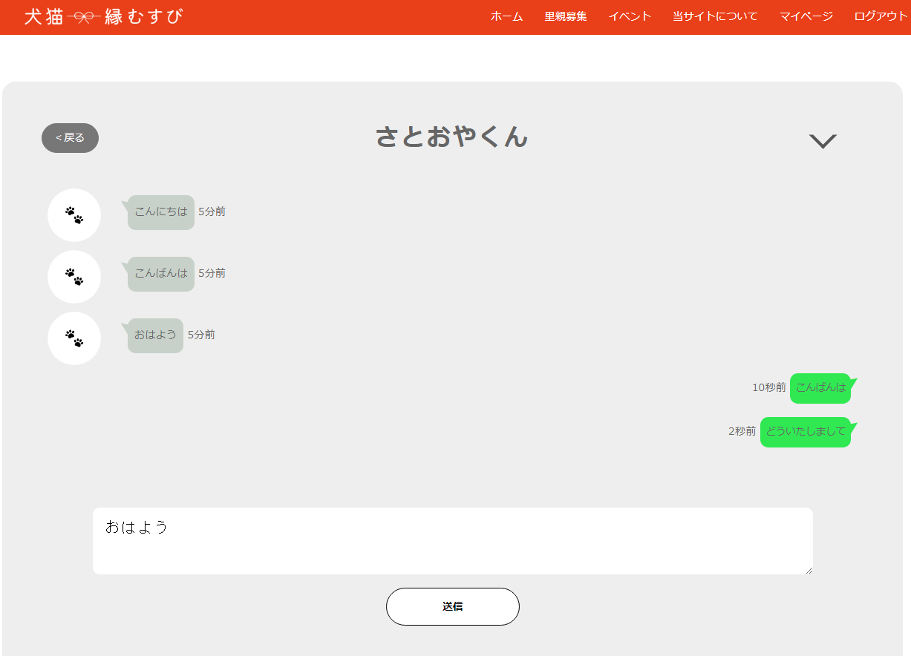
メッセージ
・ログインユーザーIDと選択されたトークルー
ムのユーザーIDを使用して、messegeテーブル
からやり取りを取り出しています。
・メッセージを送信すると各ユーザーID、メッ
セージ内容、送信時刻をmessageテーブルに
格納します。
・現在の時刻とメッセージ送信時刻の差分を
メッセージ横に表示しています。

Slide 16
イベント情報

